Slide 1

Выполнил отряд «Интернет»
ЛДП «Веселая страна»
при МОБУ СОШ с.Наумовка
МР Стерлитамакский район

Slide 2
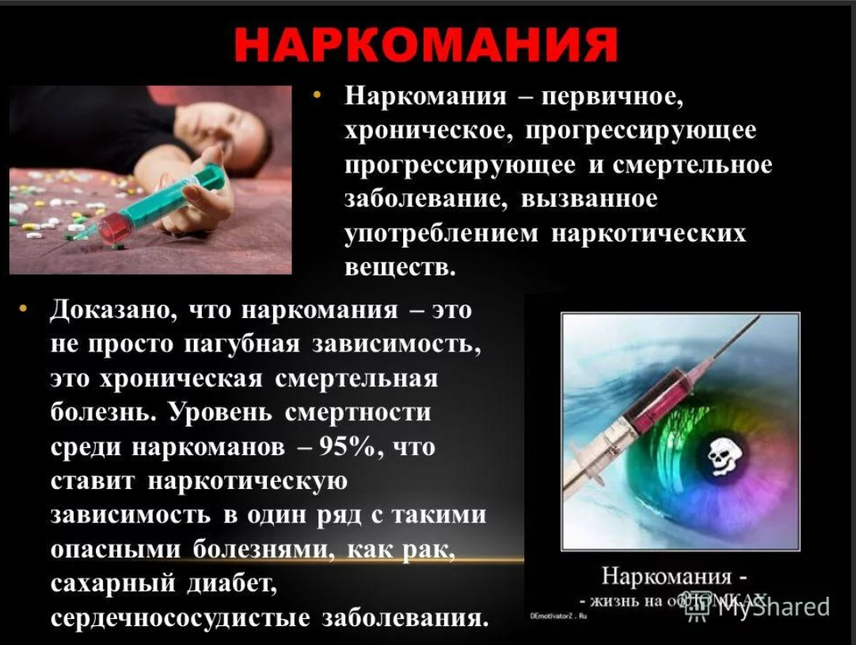

Slide 3
Как понять,
что человек употребляет наркотики
Внешние признаки зависят от способа, которым вводится наркотик:
Инъекционно: рубцы в области вен, из-за которых зависимые часто носят одежду с длинными рукавами даже в тёплую погоду. При длительном приёме наркотики вводят в подмышечные впадины и в область паха, поэтому на этих участках можно заметить следы уколов.
Курение: поражается слизистая рта, разрушаются и желтеют зубы.
Через нос: поражается слизистая носа, появляются выделения, иногда с кровью, и развивается хронический ринит.

Slide 4
Стадии наркомании
Психологическая зависимость: нарастает толерантность к наркотику, но потребность в нём ещё неустойчива, зависимый часто вспоминает прошлый приём и думает о будущем, предвкушая эйфорию.
Физическая зависимость: толерантность достигает максимума — наркотик принимается не для удовольствия, а чтобы снять ломку, формируется выраженный синдром отмены. В погоне за прежней эйфорией часто случаются передозировки, зависимый начинает переходить на более тяжёлые наркотики.
Деградация личности: разрушается целостность и основные черты личности, ухудшается мышление и развивается маразм.

Slide 5
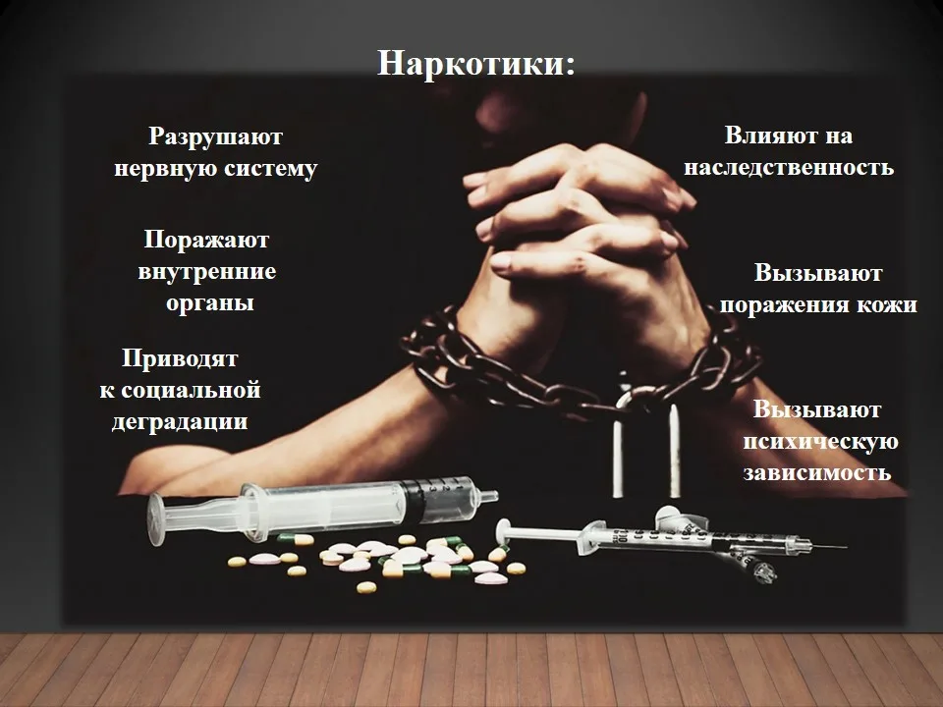

Slide 6
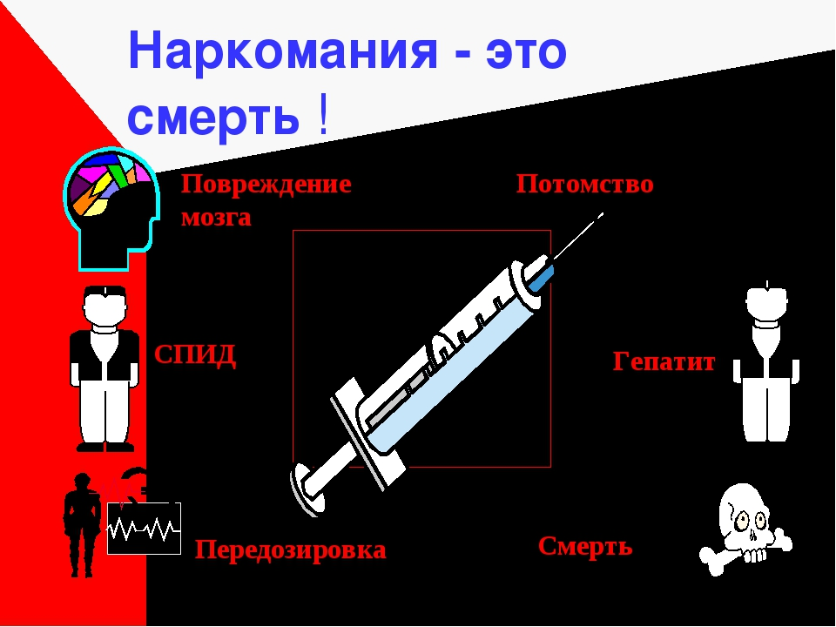

Slide 7
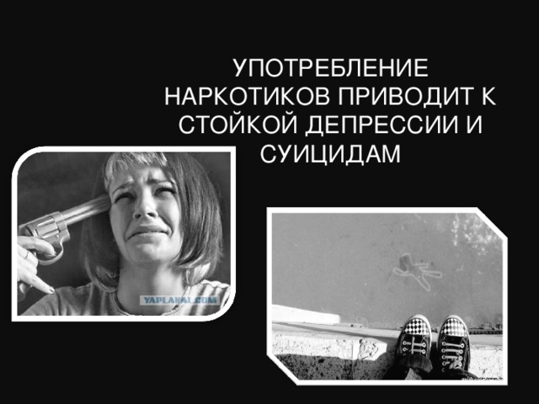

Slide 8
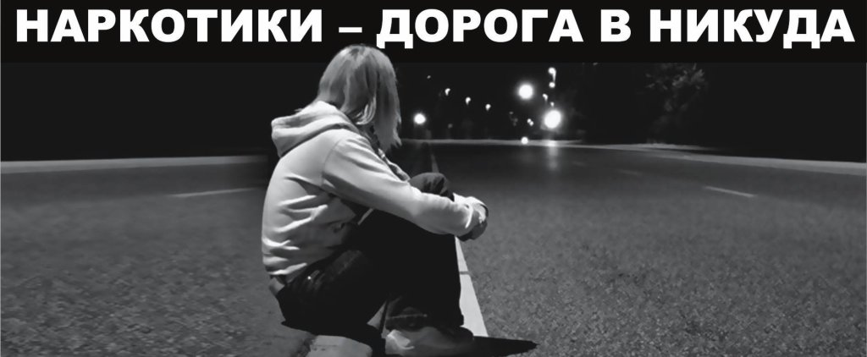

Slide 9
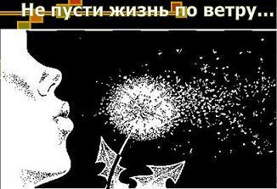

Slide 10
Скажи наркотикам
«НЕТ»!

